Slide 1


Práctica 1
Análisis de Eficiencia de Algoritmos
UGR - ETSIIT - ALGORÍTMICA - B1
Jose Luis Pedraza Ramón
Pedro Checa Salmerón
Antonio Carlos Perea Parras
Raúl Del Pozo Moreno

Slide 2
ÍNDICE
Descripción del problema
Hardware y software utilizado
Comparativa de gráficas
Cuadráticas
Burbuja
Selección
Inserción
General Cuadráticas
Logarítmicas
Mergesort
Quicksort
Heapsort
General Logarítmicas
Cúbica (Floyd)
Potencia de 2 (Hanoi)
Conclusión
Bibliografía

Slide 3
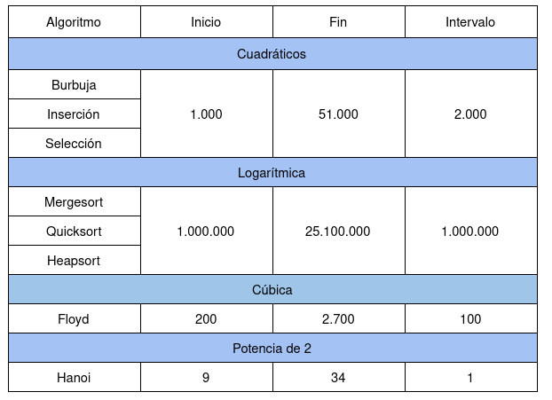

Slide 4
HARDWARE Y SOFTWARE
Nombre | SO | CPU
Jose | Linux Mint x64 | i7-7700HQ 2.8GHz
Antonio | MacOS Catalina | i7-4770 2.5GHz
Raul | Arch Linux x64 | i7-4510U 2.0GHz
Pedro | Ubuntu 18 | i5-5200U 2.2GHz

Slide 5
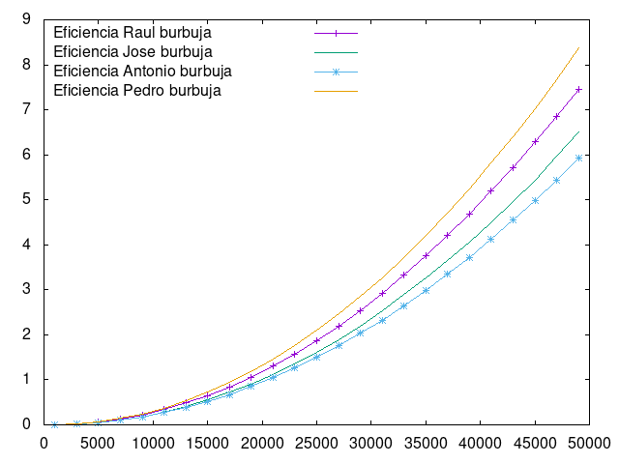
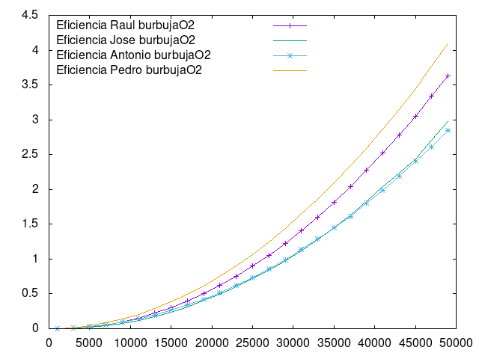
COMPARATIVA BURBUJA

Slide 6
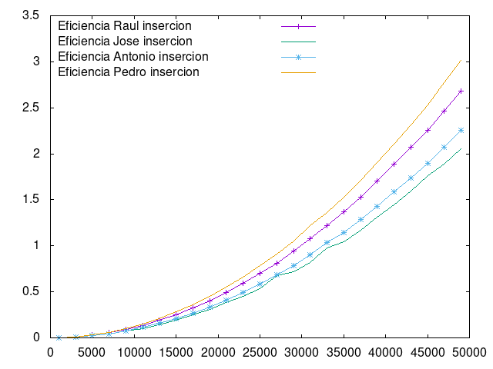
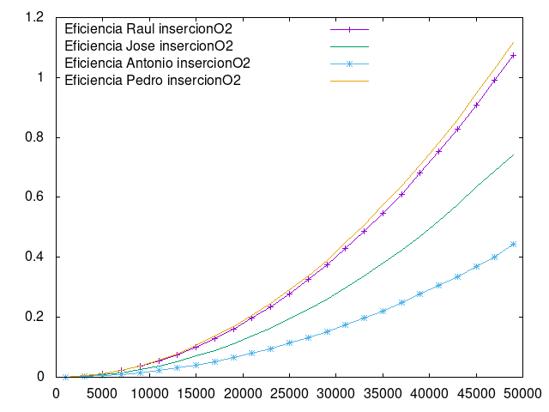
COMPARATIVA INSERCIÓN

Slide 7
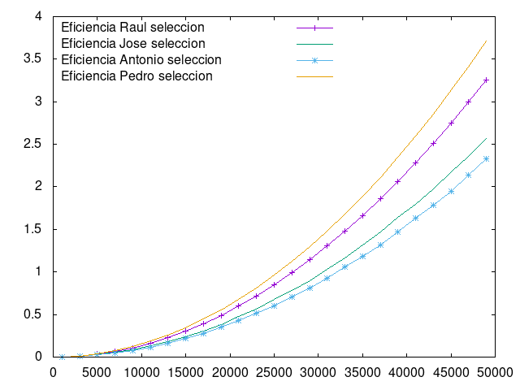
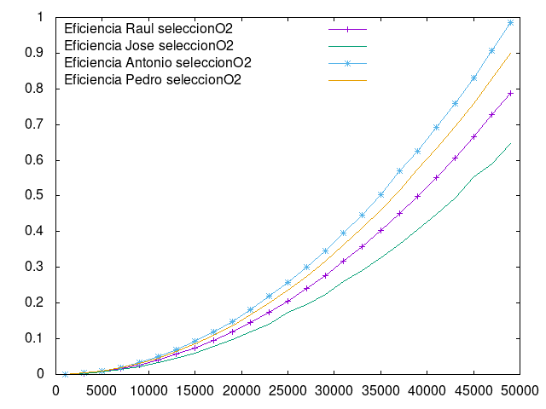
COMPARATIVA SELECCIÓN

Slide 8
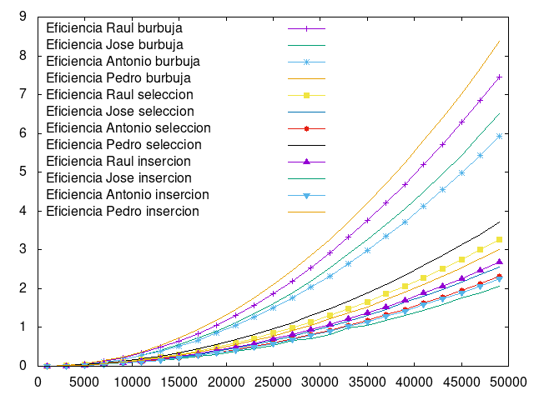
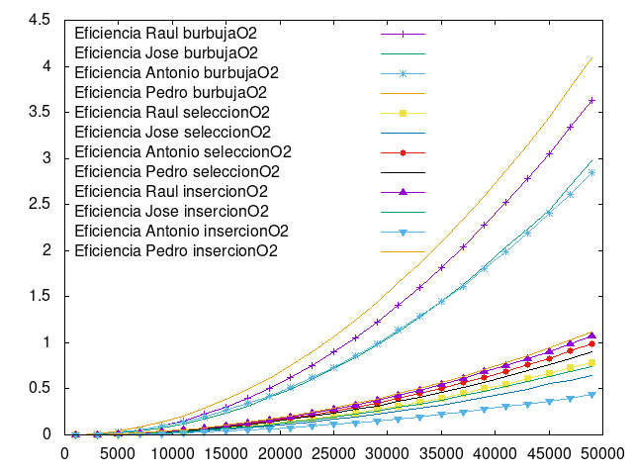
COMPARATIVA CUADRÁTICAS

Slide 9
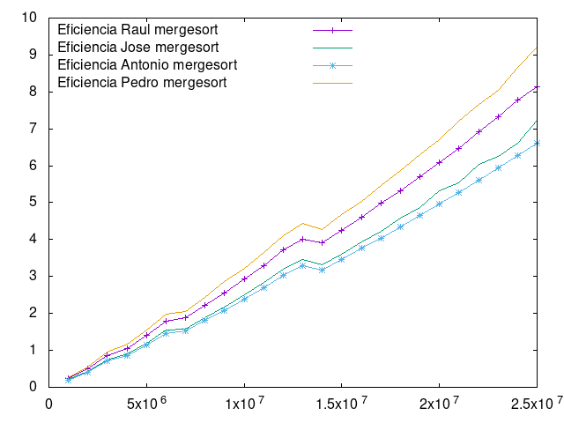
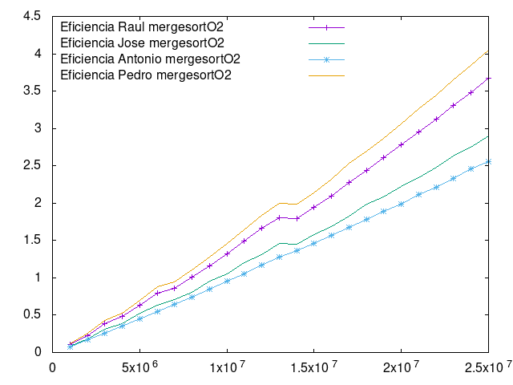
COMPARATIVA MERGESORT

Slide 10
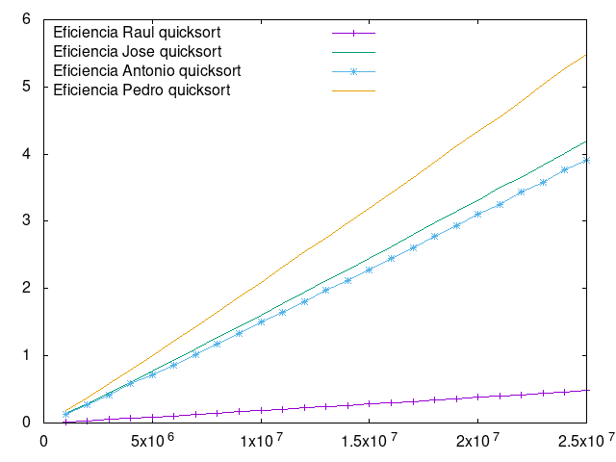
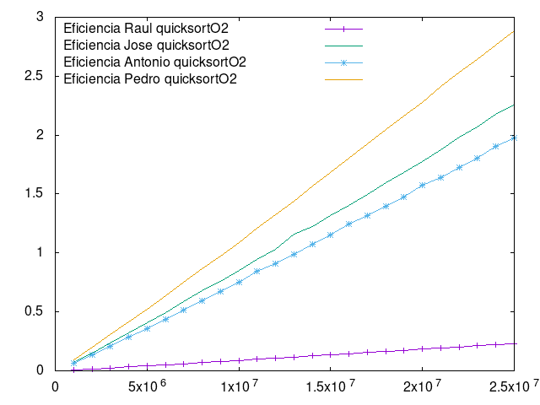
COMPARATIVA QUICKSORT

Slide 11
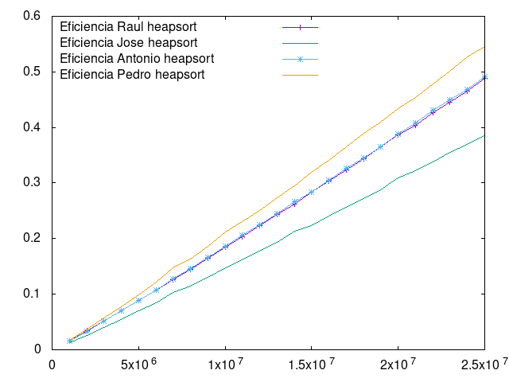
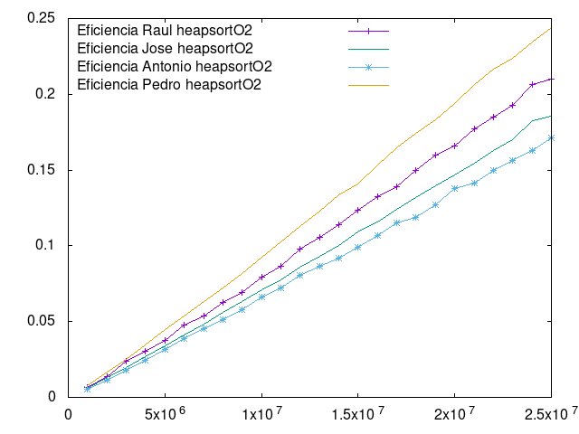
COMPARATIVA HEAPSORT

Slide 12
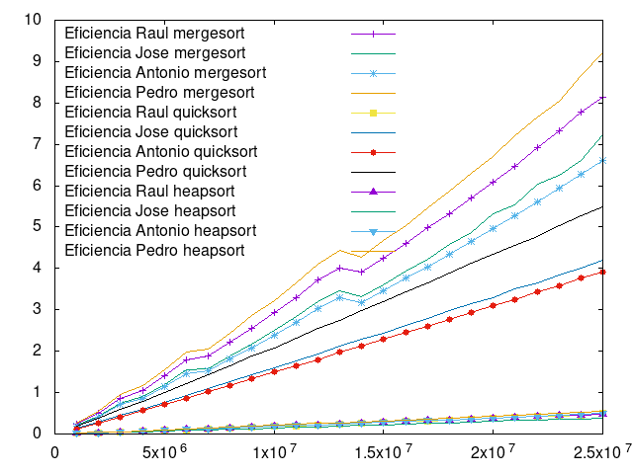
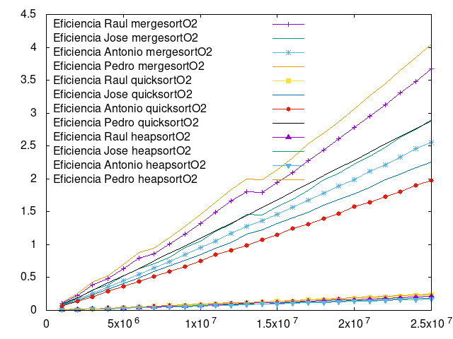
COMPARATIVA HEAPSORT

Slide 13
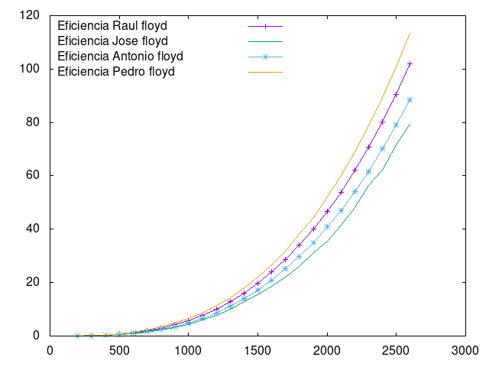
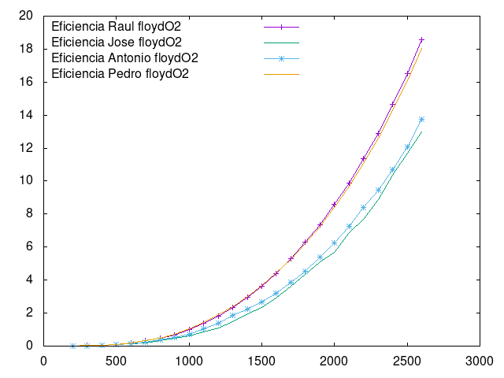
COMPARATIVA FLOYD

Slide 14
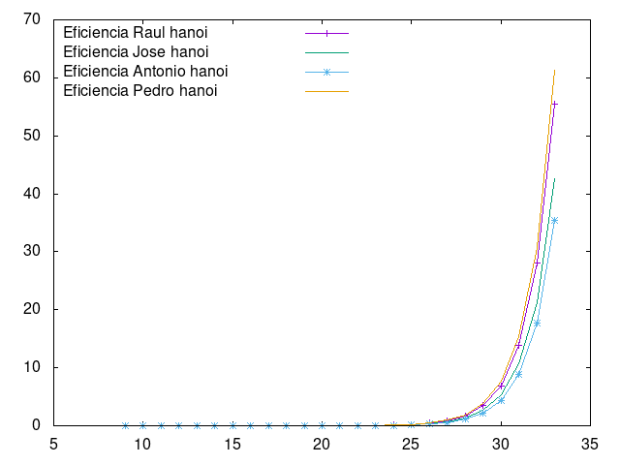
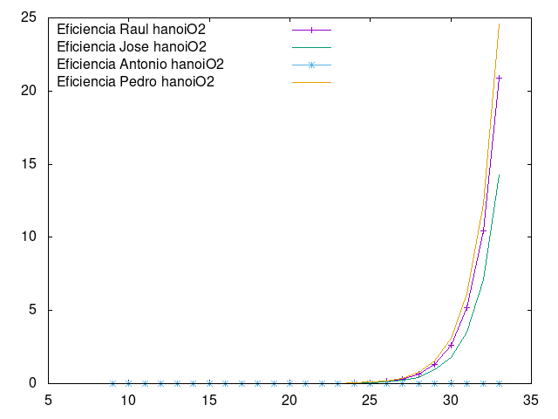
COMPARATIVA HANOI

Slide 15
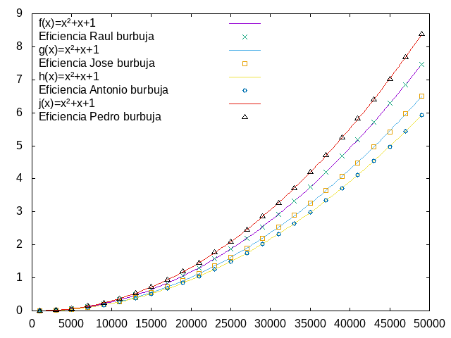
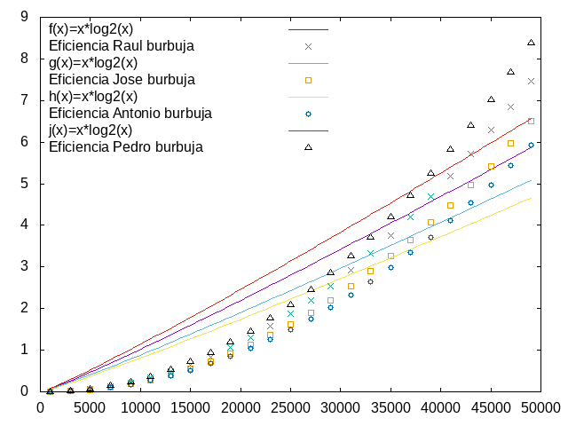
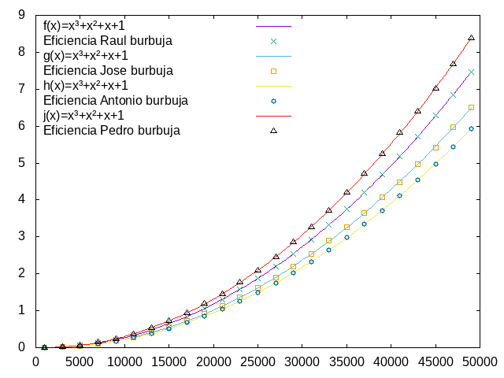
BURBUJA HÍBRIDA

Slide 16
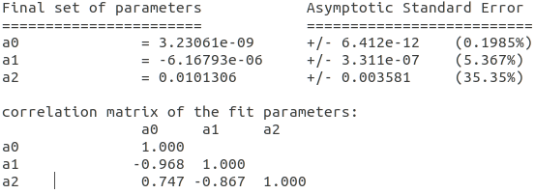
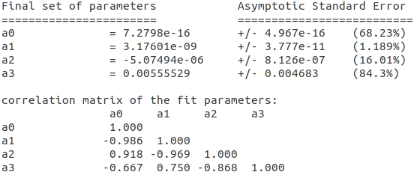

BURBUJA HÍBRIDA
Cuadrática
Cúbica
Logarítmica

Slide 17
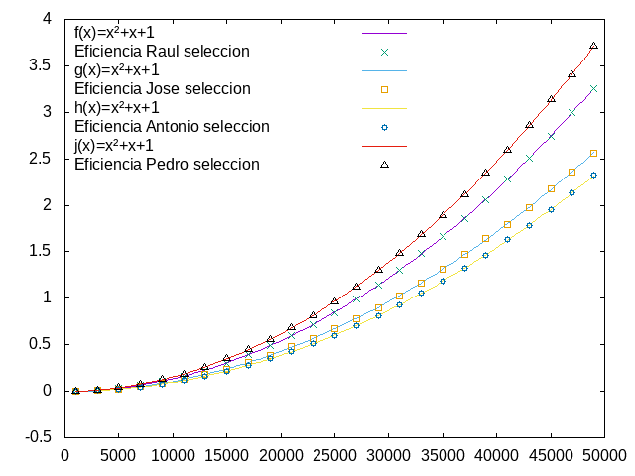
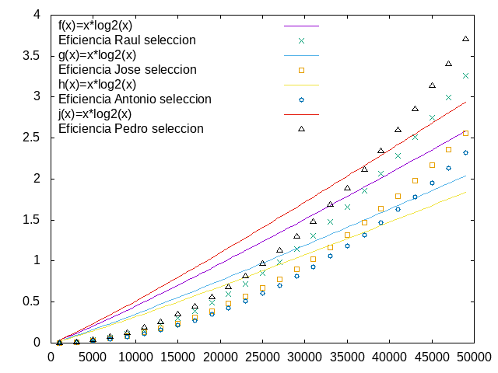
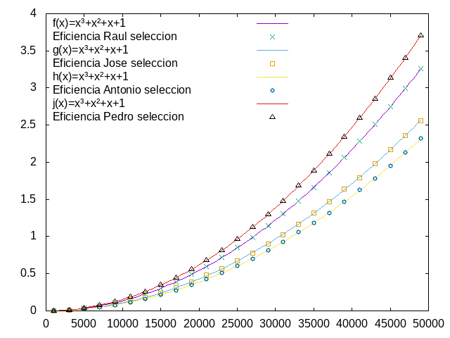
SELECCIÓN HÍBRIDA

Slide 18
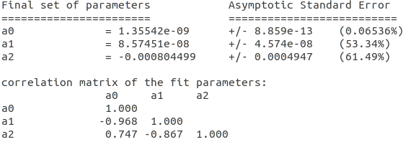

SELECCIÓN HÍBRIDA
Cuadrática
Cúbica
Logarítmica

Slide 19
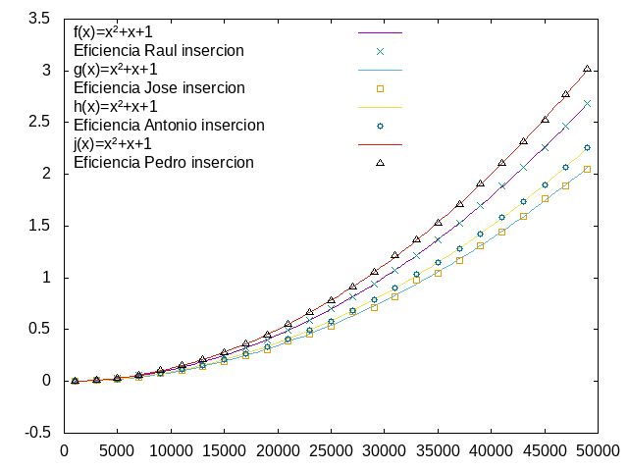
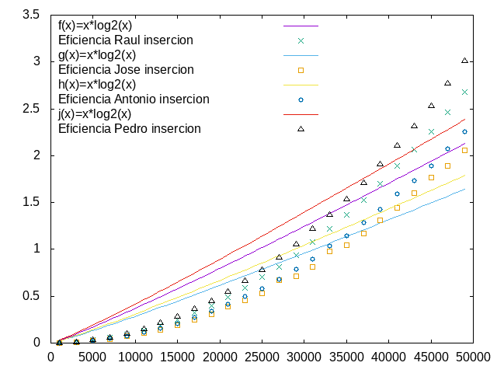
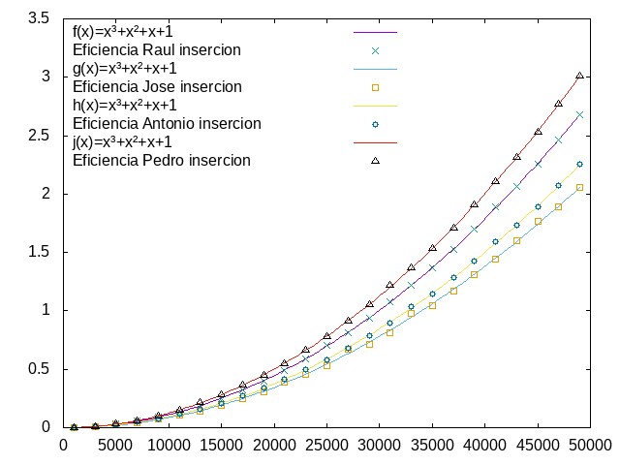
INSERCIÓN HÍBRIDA

Slide 20
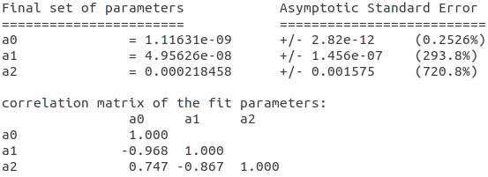
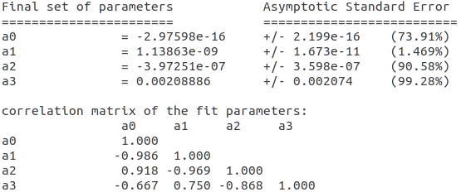

INSERCIÓN HÍBRIDA
Cuadrática
Cúbica
Logarítmica

Slide 21
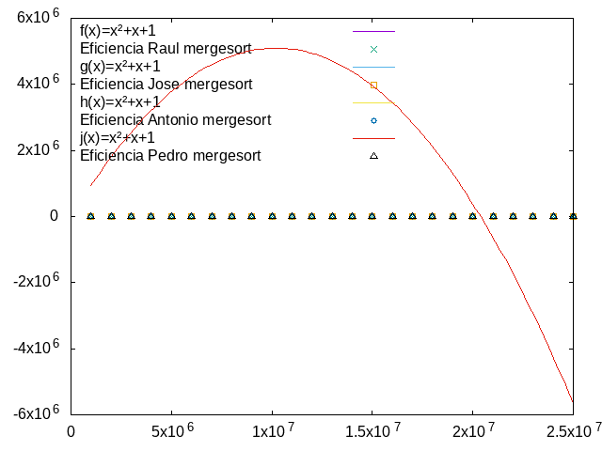
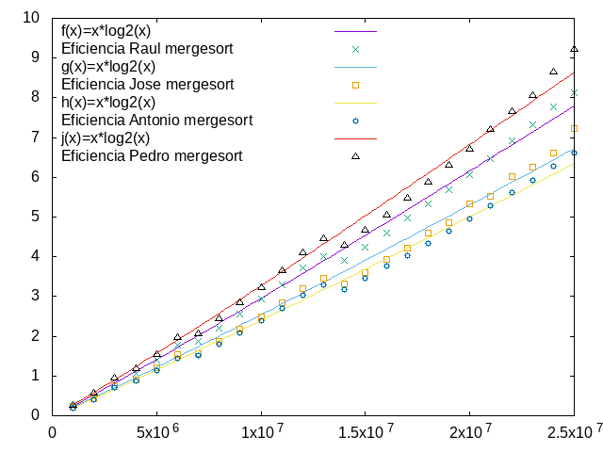
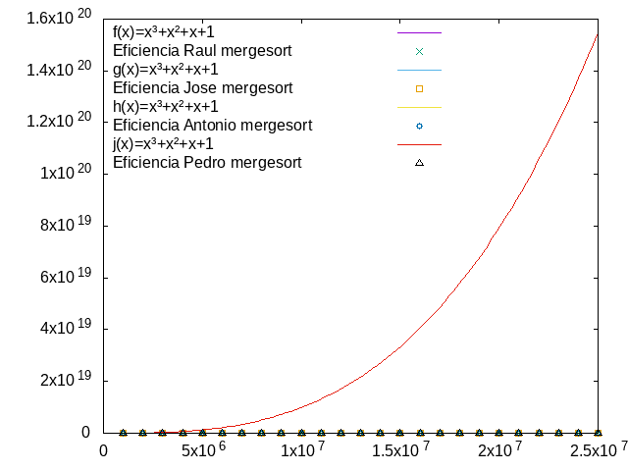
MERGESORT
HÍBRIDA

Slide 22
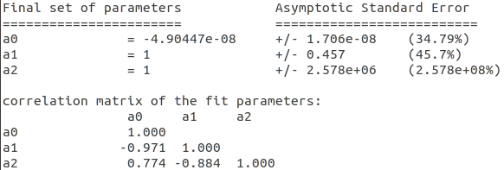
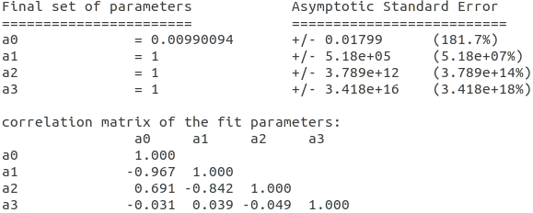
MERGESORT HÍBRIDA
Cuadrática
Cúbica
Logarítmica

Slide 23

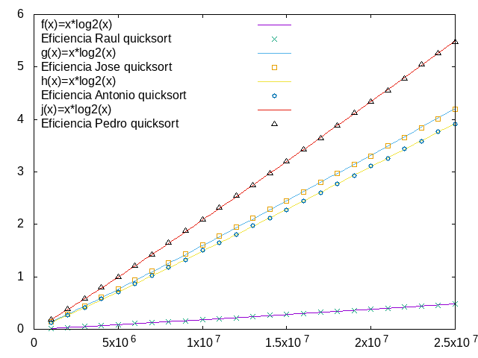
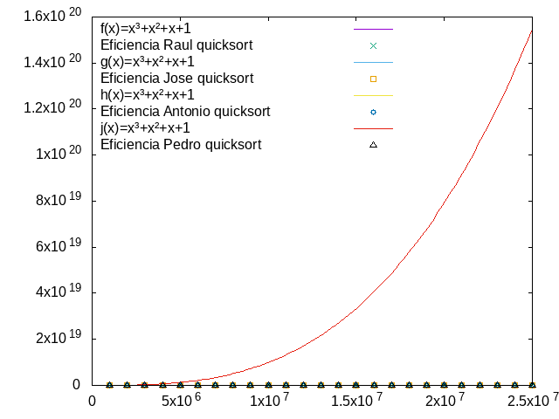
QUICKSORT
HÍBRIDA

Slide 24
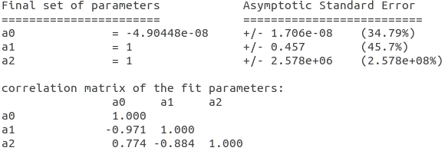
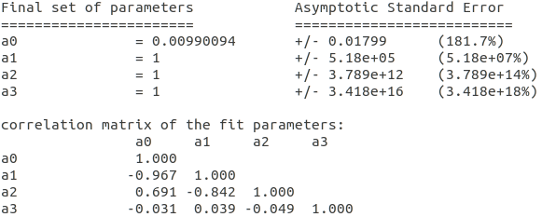

QUICKSORT HÍBRIDA
Cuadrática
Cúbica
Logarítmica

Slide 25
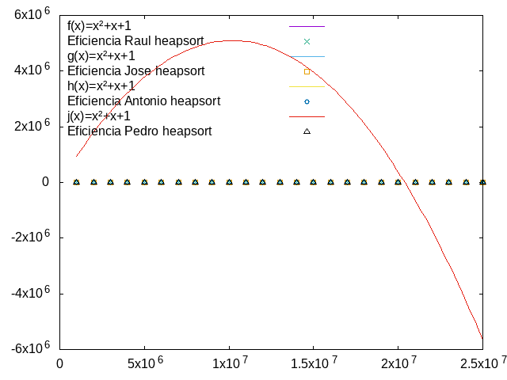
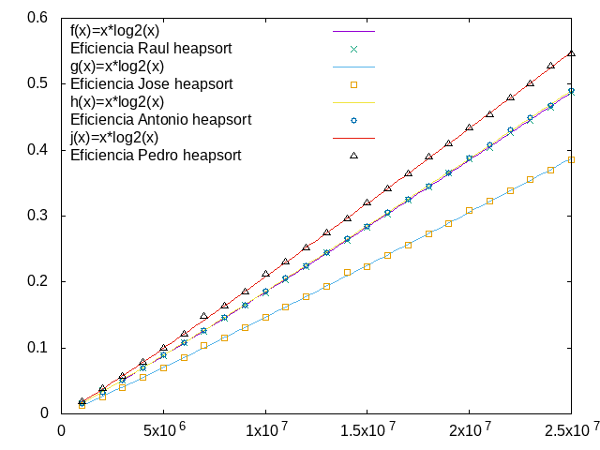
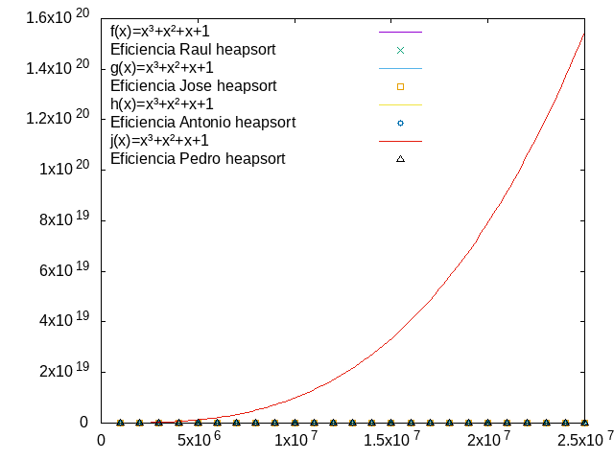
HEAPSORT
HÍBRIDA

Slide 26
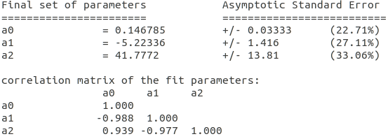


HEAPSORT HÍBRIDA
Cuadrática
Cúbica
Logarítmica

Slide 27
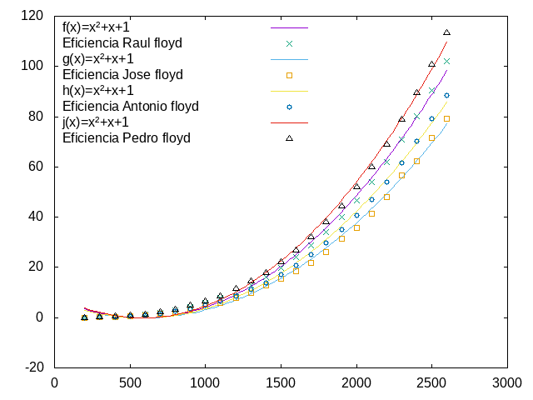
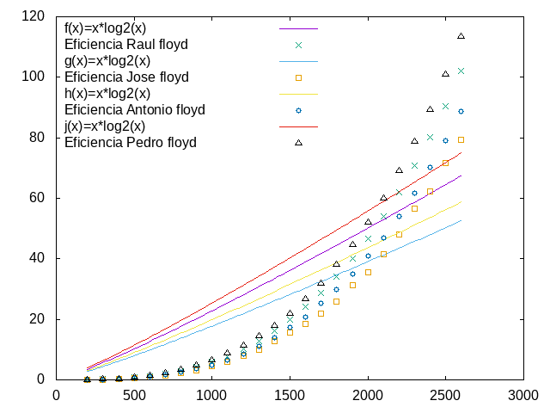

FLOYD
HÍBRIDA

Slide 28



FLOYD HÍBRIDA
Cuadrática
Cúbica
Logarítmica

Slide 29




HANOI
HÍBRIDA

Slide 30

HANOY HÍBRIDA
Cuadrática
Cúbica
Logarítmica
Exponencial

Slide 31
CONCLUSIÓN
Dependiendo del hardware los tiempos de ejecución varían, generalmente a mejor procesador mejor resultado.
Las constantes ocultas varían dependiendo del ordenador en el que se ejecuten.
Ajuste con mucho error en algoritmos cuya función teórica no coincide.

